Slide 1



Xin chào cô và các bạn
Tổ 1 – 8/15

Slide 2


Slide 3


Slide 4
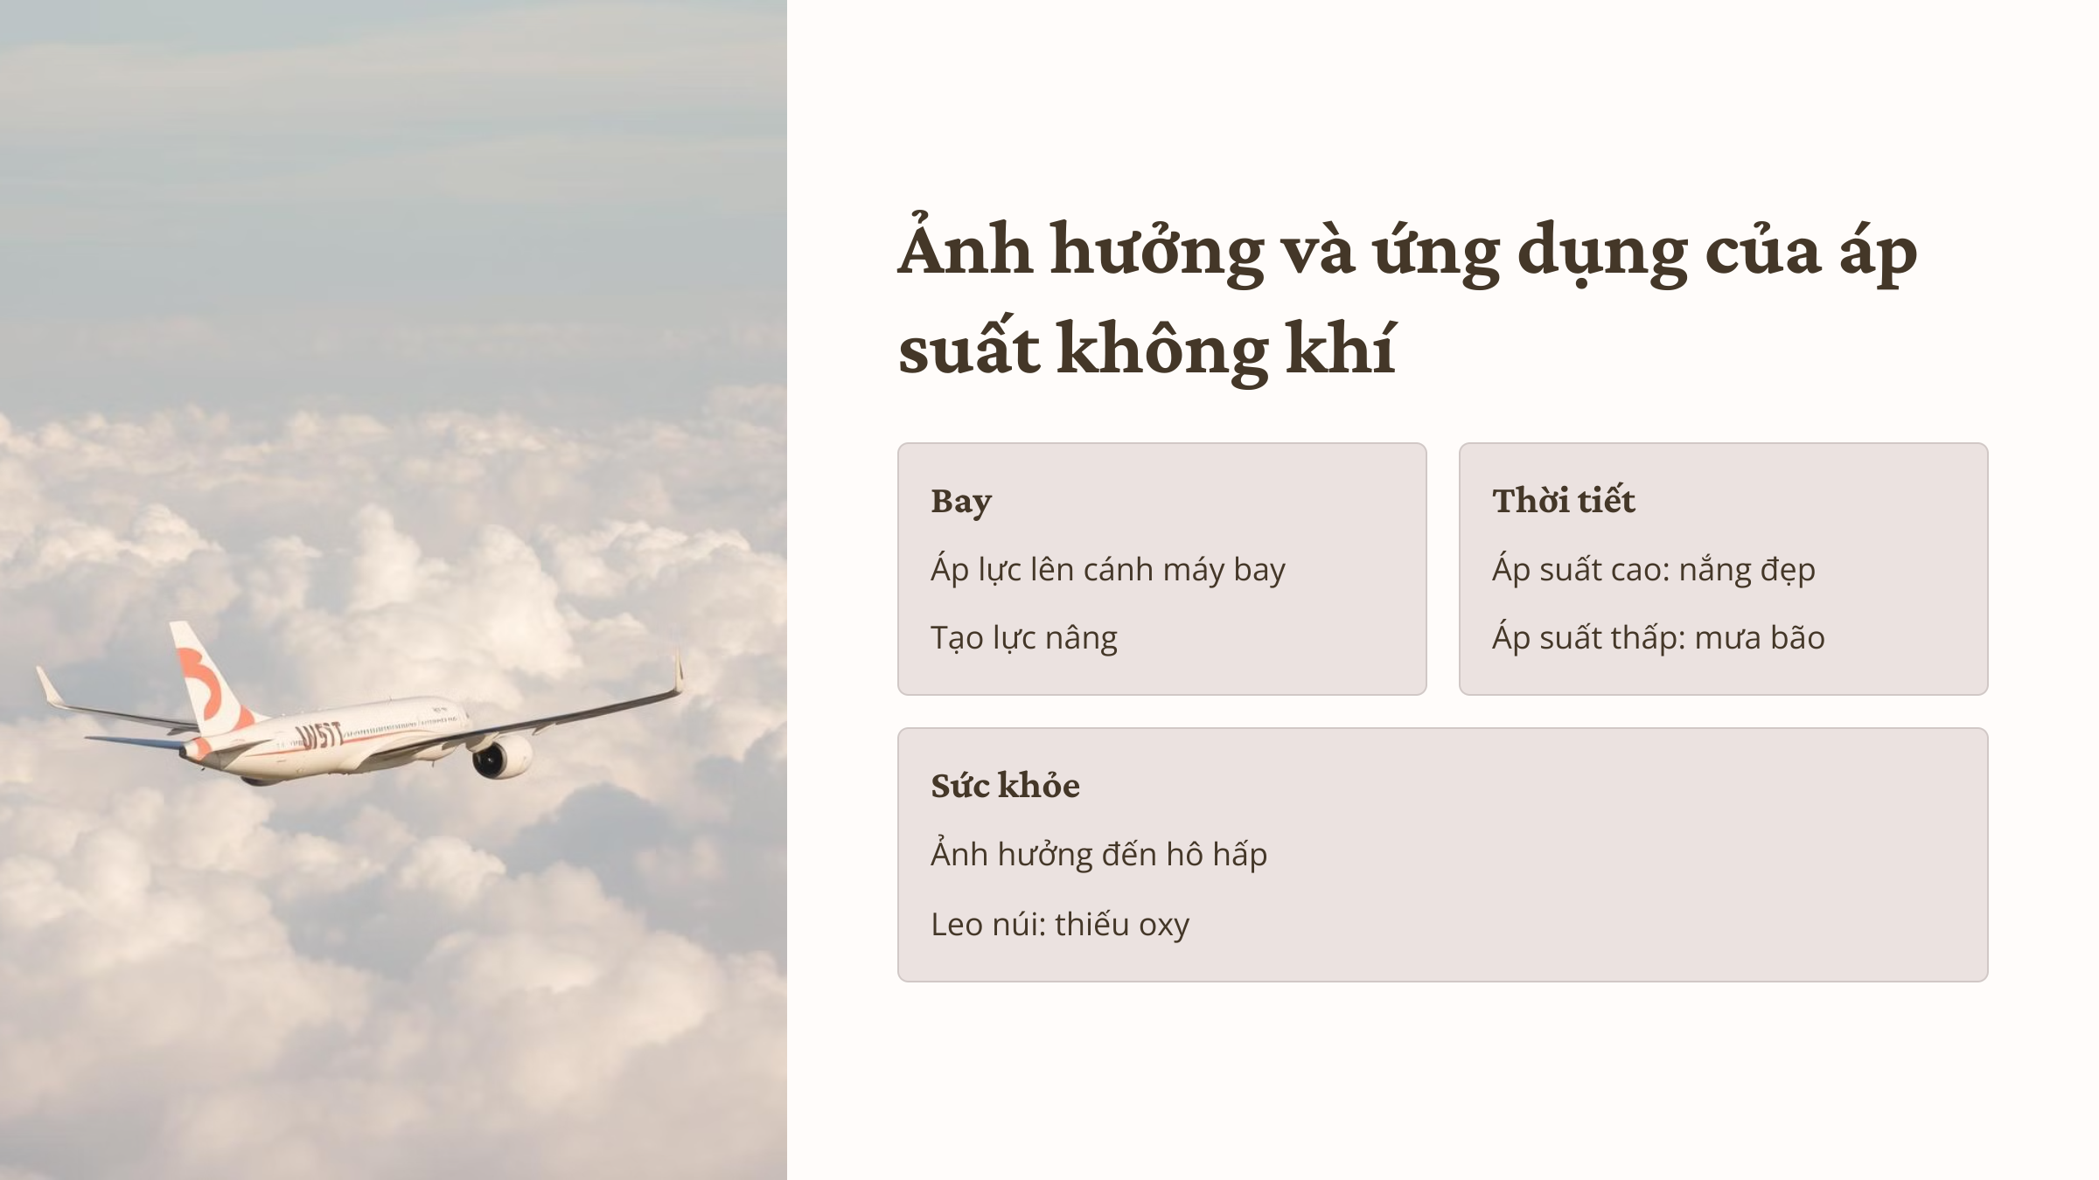

Slide 5
Nhìn

Slide 6
Gì

Slide 7
Mà

Slide 8
Nhìn

Slide 9
Hết Rồi

Slide 10



Cảm ơn cô và các bạn đã lắng nghe thuyết trình
Xin chào và hẹn gặp lại cô và các bạn☺

